Slide 1
KIẾN TRÚC MÁY TÍNH
GIỚI THIỆU

Slide 2
Thông tin học phần
Tên học phần: Kiến trúc máy tính / Computer Architecture
Mã học phần: 0101002289
Số tín chỉ: 3
Số tiết lý thuyết: 45

Slide 3
Thông tin giảng viên
Phạm Tuấn Khiêm
Bộ môn: Mạng máy tính và truyền thông
Khoa: Công nghệ Thông tin, ĐH CNTP Tp.HCM
Email: khiempt@hufi.edu.vn

Slide 4
Nội dung học phần
Tổng quan
Hệ thống máy tính
Biểu diễn dữ liệu và số học
Bộ xử lý trung tâm
Bộ nhớ máy tính
Hệ thống vào ra
Hợp ngữ

Slide 5
Tài liệu tham khảo
William Stallings, Computer Organization and Architecture, 10th edition.
David A. Patterson & John L. Hennessy Computer Organization and Design: The Hardware/Software Interface, 4th edition, Elsevier, 2012.
Msc. Võ Văn Chín, ThS. Nguyễn Hồng Vân, KS Phạm Hữu Tài, Giáo trình KIẾN TRÚC MÁY TÍNH, Đại học Cần Thơ, 2003.

Slide 6
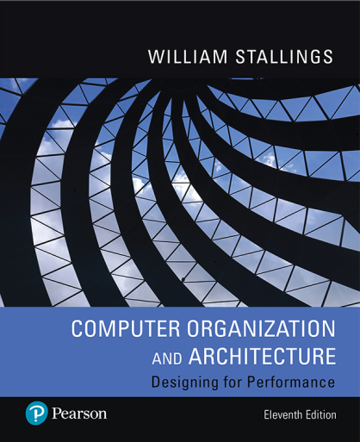
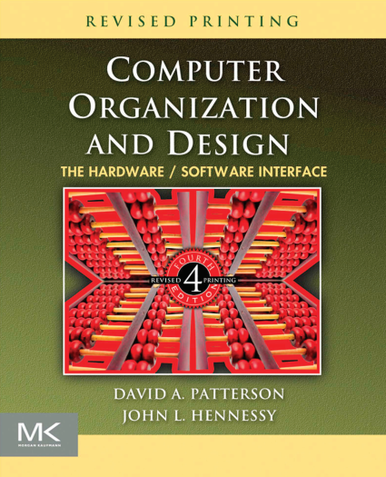
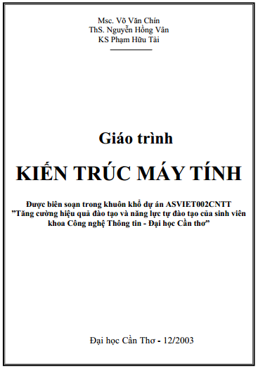
Tài liệu tham khảo

Slide 7
Kênh học tập
Google Classroom
User: gmail cá nhân
Mã gia nhập: xiqqr4i

Slide 8
Đánh giá
Tiểu luận (20%):
Thực hiện theo nhóm
Điểm tiểu luận = Bài báo cáo + bài cá nhân
Giữa kỳ (30%):
Thực hiện theo nhóm
Chuyên cần: tham dự đầy đủ các buổi học
Điểm giữa kỳ = Các hoạt động trên lớp (Thảo luận, Bài tập, …) + bài cá nhân + chuyên cần
Thi cuối kỳ: 50% - trắc nghiệm
Điểm tổng kết = TL + GK + CK

Slide 9
Tiểu luận
Mỗi nhóm sẽ thực hiện một mô phỏng tương tác (Interactive Simulations) theo chủ đề được chọn. Mô phỏng này được hỗ trợ online trên trang của tác giả William Stallings. Sau đó viết báo cáo kết quả đạt được.
http://williamstallings.com/COA/Animation/Links9e.html
Hoặc chọn 1 trong các đề tài GV đề nghị
Hoặc tự đề xuất 1 đề tài thuộc môn KTMT

Slide 10
Điểm cá nhân
Mỗi sinh viên sẽ phải làm một bài kiểm tra tại lớp trên giấy (hoặc trắc nghiệm) và nộp lại cho giảng viên.

Slide 11
KIẾN TRÚC MÁY TÍNH LÀ GÌ?
TẠI SAO PHẢI HỌC KIẾN TRÚC MÁY TÍNH?

Slide 12
Lý do nên học kiến trúc máy tính
Chương trình Giáo dục Khoa học Máy tính của IEEE (Institute of Electrical and Electronics Engineers) / ACM (Association for Computing Machinery) đề cập:
Kiến trúc máy tính là một trong những chủ đề cốt lõi nên nằm trong chương trình giảng dạy của tất cả các sinh viên về khoa học máy tính (computer science) và kỹ thuật máy tính (computer engineering).
Tất cả các sinh viên học về máy tính cần phải có sự hiểu biết và đánh giá về các thành phần chức năng của hệ thống máy tính, đặc điểm, hiệu năng và tương tác của hệ thống máy tính. Sinh viên cần hiểu kiến trúc máy tính để sử dụng tốt nhất các công cụ phần mềm và ngôn ngữ máy tính mà họ sử dụng để tạo ra các chương trình.

Slide 13
Kiến trúc & tổ chức máy tính
Kiến trúc là những thuộc tính có thể nhìn thấy được đối với lập trình viên
Tập lệnh, số bit được sử dụng để biểu diễn dữ liệu, các cơ chế I/O (Input/Output), các kỹ thuật định địa chỉ
Tổ chức là cách mà các tính năng được thực hiện
Các tín hiệu điều khiển, giao diện, công nghệ bộ nhớ

Slide 14
Cấu trúc & chức năng máy tính
Cấu trúc là cách mà các thành phần liên quan đến nhau
Chức năng là hoạt động của từng thành phần như là một phần của cấu trúc

Slide 15
Chức năng
Tất cả các chức năng của máy tính gồm:
Xử lý dữ liệu
Lưu trữ dữ liệu
Di chuyển dữ liệu
Điều khiển

Slide 16
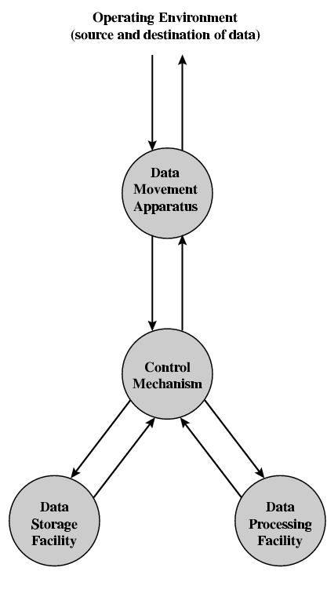
Khung nhìn về chức năng máy tính

Slide 17
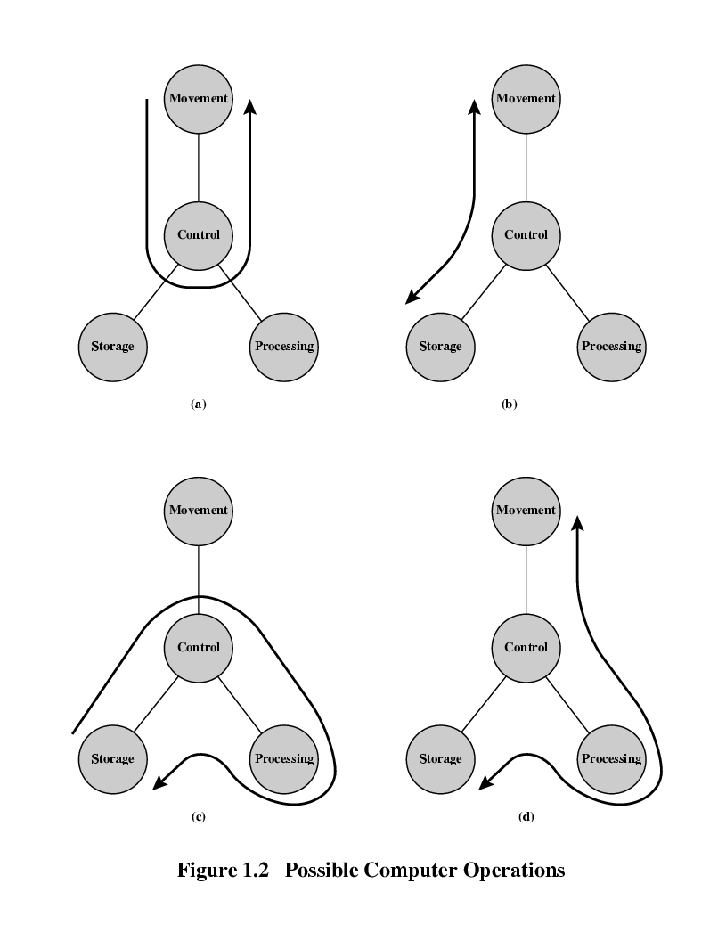
Hoạt động di chuyển dữ liệu

Slide 18
Hoạt động lưu trữ

Slide 19
Hoạt động xử lý từ/đến thiết bị lưu trữ

Slide 20
Hoạt động xử lý từ lưu trữ đến nhập/xuất

Slide 21
Cấu trúc – mức cao nhất
Peripherals
Computer
Central
Processing
Unit
Main
Memory
Computer
Systems
Interconnection
Input
Output
Communication
lines

Slide 22
Cấu trúc – mức CPU
CPU
Computer
Arithmetic
and
Logic Unit
I/O
Registers
System
Bus
CPU
Internal CPU
Interconnection
Memory
Control
Unit

Slide 23
Cấu trúc - The Control Unit
Control Unit
CPU
ALU
Sequencing
Logic
Internal
Bus
Control
Unit
Control Unit
Registers and
Decoders
Registers
Control
Memory

Slide 24


